Slide 1
MYSQL-phpMyAdmin:
MySQL est un système de gestion de base de données relationnelle (SGBDR) open source. Il est largement utilisé pour des applications web et fait partie intégrante de nombreuses solutions (Linux, Apache, MySQL, PHP/Perl/Python).

Slide 2

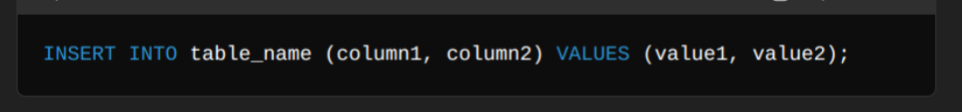
Langage SQL:
SQL (Structured Query Langage) est utilisé pour communiquer avec la base de données MySQL.
QUELQUES COMMANDES SQL DE BASE:
-- SELECT: Récupère des données d’une table.
-- INSERT: Insère des données dans une table.

Slide 3
Concepts de base:
-- Base de données: un ensemble organisé de données stockées et accessibles électroniquement.
-- Table: Une structure de base de données qui stocke les données dans les lignes et des colonnes.
-- Requête SQL: Une commande utilisée pour interagir avec la base de données, comme récupérer, insérer, mettre à jour ou supprimer des données.
-- Index: une structure de données qui améliore la vitesse des opérations de lecture sur une table.

Slide 4
Concepts de base:
-- Base de données: un ensemble organisé de données stockées et accessibles électroniquement.
-- Table: Une structure de base de données qui stocke les données dans les lignes et des colonnes.
-- Requête SQL: Une commande utilisée pour interagir avec la base de données, comme récupérer, insérer, mettre à jour ou supprimer des données.
-- Index: une structure de données qui améliore la vitesse des opérations de lecture sur une table.

Slide 5
Concepts de base:
-- Base de données: un ensemble organisé de données stockées et accessibles électroniquement.
-- Table: Une structure de base de données qui stocke les données dans les lignes et des colonnes.
-- Requête SQL: Une commande utilisée pour interagir avec la base de données, comme récupérer, insérer, mettre à jour ou supprimer des données.
-- Index: une structure de données qui améliore la vitesse des opérations de lecture sur une table.

Slide 6
Concepts de base:
-- Base de données: un ensemble organisé de données stockées et accessibles électroniquement.
-- Table: Une structure de base de données qui stocke les données dans les lignes et des colonnes.
-- Requête SQL: Une commande utilisée pour interagir avec la base de données, comme récupérer, insérer, mettre à jour ou supprimer des données.
-- Index: une structure de données qui améliore la vitesse des opérations de lecture sur une table.

Slide 7
Concepts de base:
-- Base de données: un ensemble organisé de données stockées et accessibles électroniquement.
-- Table: Une structure de base de données qui stocke les données dans les lignes et des colonnes.
-- Requête SQL: Une commande utilisée pour interagir avec la base de données, comme récupérer, insérer, mettre à jour ou supprimer des données.
-- Index: une structure de données qui améliore la vitesse des opérations de lecture sur une table.

